Slide 1
Projet n°6 : Classifiez automatiquement des biens de consommation
1) Introduction et présentation du sujet
2) Extraction des features
3) Étude de faisabilité
4) Classification supervisée
5) Data Augmentation
6) Collecte de données via API

Slide 2
1) Introduction et présentation du sujet
Contexte
Place de marché : Marketplace e-commerce où les vendeurs proposent des articles (+ photos) aux acheteurs
Objectif 1: Automatiser la classification d’articles
Objectif 2: Élargir leur gamme de produits (API)
Données: Dataset csv + 1050 images

Slide 3
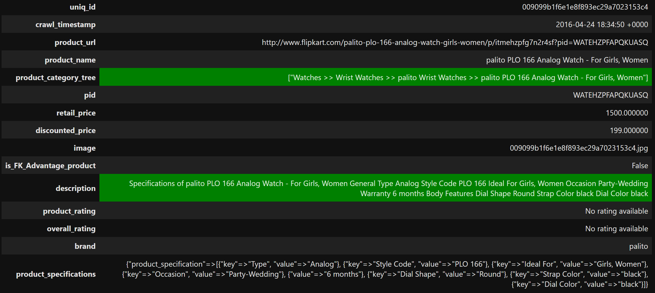
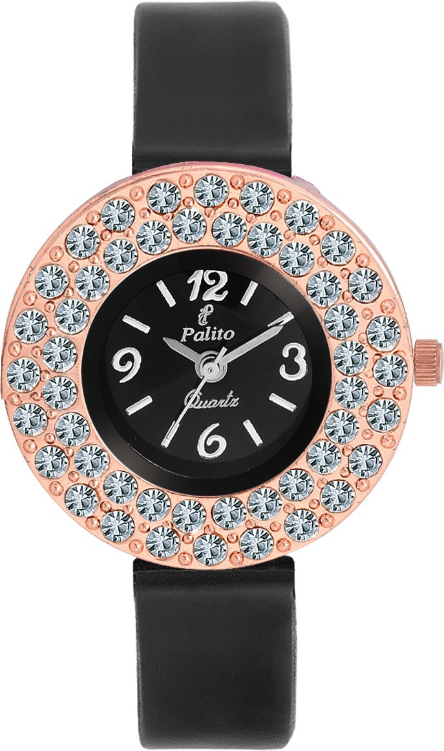
1) Introduction et présentation du sujet
Exemple dataset + image
Target: product_category_tree (Watches)
Features textes: description

Slide 4
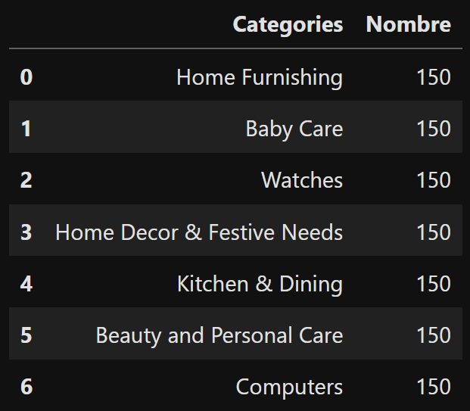
1) Introduction et présentation du sujet
Targets
La distribution des catégories est parfaitement équilibrée
Idéal pour la formation de modèles de machine learning

Slide 5

2) Extraction des features
Cleaning texte
Suppression de la ponctuation et des mots de liaison, mise en minuscules
Jim is my enemy. But it turns out that Jim is also his own worst enemy. And the enemy of my enemy is my friend. So Jim, is actually my friend. But, because he is his own worst enemy, the enemy of my friend is my enemy so actually Jim is my enemy.
jim enemy turns jim also worst enemy enemy enemy friend jim actually friend worst enemy enemy friend enemy actually jim enemy

Slide 6
2) Extraction des features
Cleaning texte
Tokenization
jim enemy turns jim also worst enemy enemy enemy friend jim actually friend worst enemy enemy friend enemy actually jim enemy
['jim', 'enemy', 'turns', 'jim', 'also', 'worst', 'enemy', 'enemy', 'enemy', 'friend', 'jim', 'actually', 'friend', 'worst', 'enemy', 'enemy', 'friend', 'enemy', 'actually', 'jim', 'enemy']

Slide 7
2) Extraction des features
Cleaning texte
Stemming
['jim', 'enemy', 'turns', 'jim', 'also', 'worst', 'enemy', 'enemy', 'enemy', 'friend', 'jim', 'actually', 'friend', 'worst', 'enemy', 'enemy', 'friend', 'enemy', 'actually', 'jim', 'enemy']
['jim', 'enemi', 'turn', 'jim', 'also', 'worst', 'enemi', 'enemi', 'enemi', 'friend', 'jim', 'actual', 'friend', 'worst', 'enemi', 'enemi', 'friend', 'enemi', 'actual', 'jim', 'enemi’]

Slide 8
2) Extraction des features
Cleaning texte
Lemmatisation
['jim', 'enemy', 'turns', 'jim', 'also', 'worst', 'enemy', 'enemy', 'enemy', 'friend', 'jim', 'actually', 'friend', 'worst', 'enemy', 'enemy', 'friend', 'enemy', 'actually', 'jim', 'enemy']
['jim', 'enemy', 'turns', 'jim', 'also', 'worst', 'enemy', 'enemy', 'enemy', 'friend', 'jim', 'actually', 'friend', 'worst', 'enemy', 'enemy', 'friend', 'enemy', 'actually', 'jim', 'enemy']

Slide 9
2) Extraction des features
Cleaning texte
Stemming VS Lemmatisation
Stemming :
- Forme tronquée: (actually -> actual) et (enemies -> enemi)
- Processus rapide mais moins précis car il peut produire des mots qui n'ont pas de sens réel dans la langue
Lemmatisation :
- Réduit les mots à leur forme canonique (running -> run)
- Processus plus lent mais plus précis car il tient compte du contexte et produit généralement des mots qui existent vraiment dans la langue
La lemmatisation sera par conséquent privilégiée

Slide 10
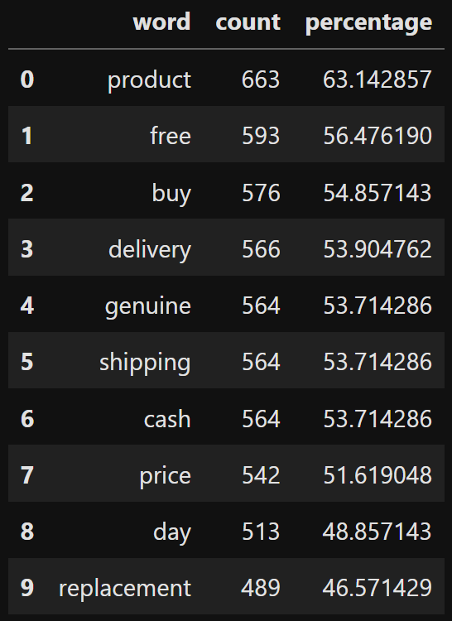
2) Extraction des features
Cleaning texte
Réduction du nombre de mots
Suppression des mots à 1 ou 2 lettres:
Nombre total de mots: 59088 -> 54411
Nombre total de mots uniques: 6155 -> 5973
Suppression des mots trop ou pas assez fréquents:
Moins de 0,5% du nombre total de lignes
Plus de 30% du nombre total de lignes
Nombre total de mots: 54411 -> 34253
Nombre total de mots uniques: 5973 -> 818

Slide 11
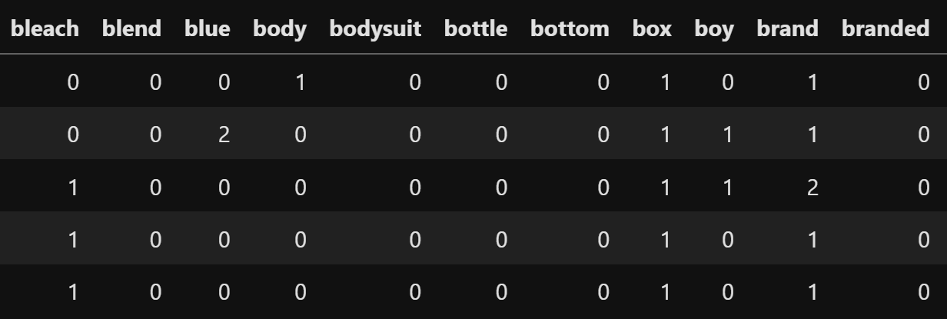
2) Extraction des features
Bag-of-words standard : Comptage de mots
1050 lignes + 818 colonnes

Slide 12
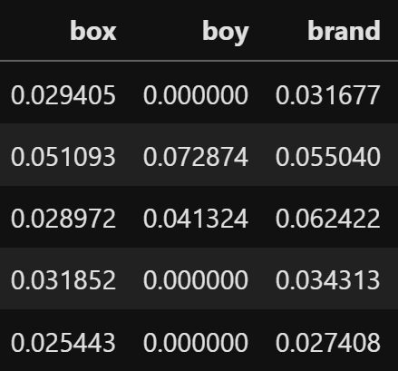
2) Extraction des features
Bag-of-words standard : TF-IDF
TF-IDF = TF * IDF
TF = Term Frequency
Fréquence d'un mot dans un document
Plus un mot apparaît fréquemment dans un document, plus il est important
IDF = Inverse Document Frequency
Mesure l'importance générale d'un mot dans l'ensemble du corpus.
Les mots qui apparaissent dans de nombreux documents sont généralement moins importants pour un document particulier.
1050 lignes
818 colonnes

Slide 13
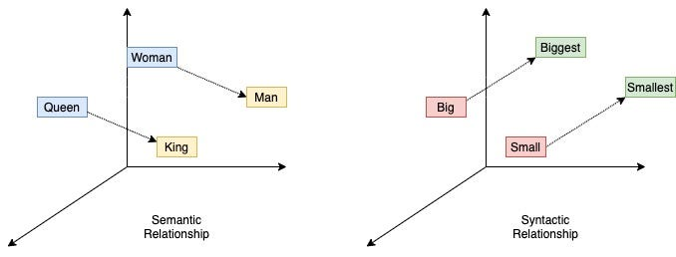
2) Extraction des features
Sentence embedding: Word2Vec
1050 lignes
100 colonnes
Représente les mots dans un espace vectoriel continu
Skip-Gram: Regarde les termes autour d'un mot donné, même s'ils ne sont pas juste à côté (window_size = 5)
CBOW: Devine un mot en regardant les termes qui l'entourent grâce à un réseau de neurones.

Slide 14
2) Extraction des features
BERT (Bidirectional Encoder Representations from Transformers)
Bidirectionnel: Contrairement à Word2Vec, BERT prend en compte les mots qui précèdent et suivent un mot donné dans une phrase
Sensible au contexte : Le même mot peut avoir des embeddings différents dans des phrases différentes
Entraîné sur de vrais corpus: On n’a pas vraiment besoin de procéder à un cleaning textuel avec ce réseau de neurones
1050 lignes + 768 colonnes

Slide 15
2) Extraction des features
USE (Universal Sentence Encoder)
Vecteurs de taille fixe (512): Permet une comparaison plus facile sur différents documents
Architecture LSTM (Long Short Term Memory): Diffère de l’architecture de BERT (Transformers)
Entraîné sur de vrais corpus: On n’a pas vraiment besoin de procéder à un cleaning textuel avec ce réseau de neurones
1050 lignes + 512 colonnes

Slide 16
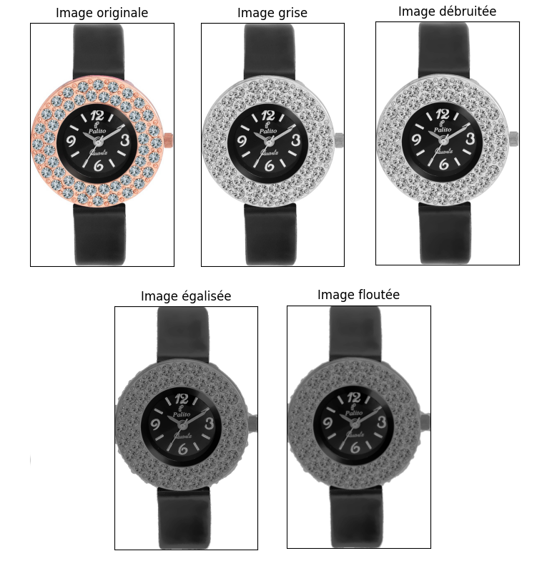
2) Extraction des features
Cleaning images
Conversion en niveaux de gris:
Pour SIFT (Scale-Invariant Feature Transform)
Réduction du bruit:
Supprime les détails non pertinents
Égalisation d'histogramme:
Améliore le contraste dans une image en répartissant plus uniformément les niveaux de gris dans l'histogramme de l'image
Floutage:
Aide à réduire encore plus le bruit et à supprimer les détails non pertinents

Slide 17
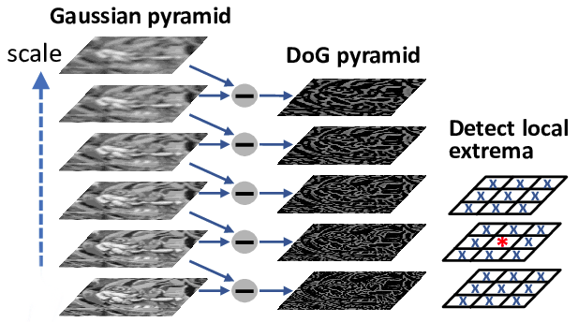
2) Extraction des features
SIFT (Scale-Invariant Feature Transform)
La différence de gaussienne (DoG) est calculée pour différentes échelles
Invarience d’échelle
Une orientation est assignée à chaque point clé
Invarience de la rotation

Slide 18
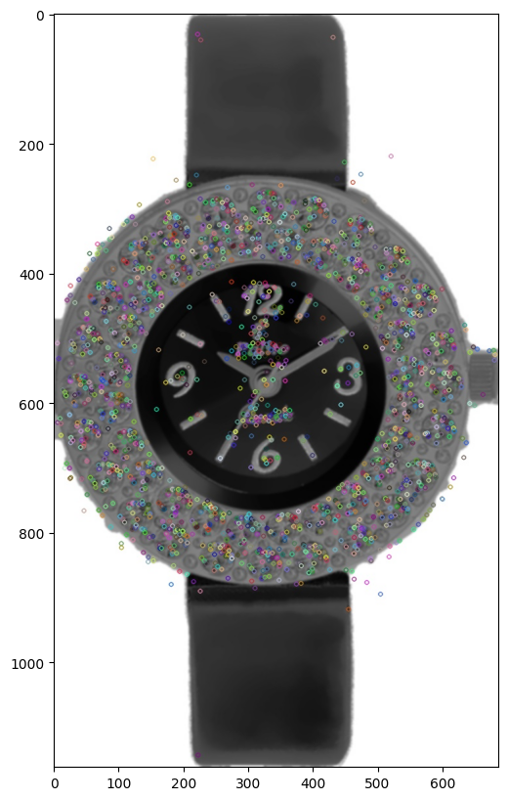
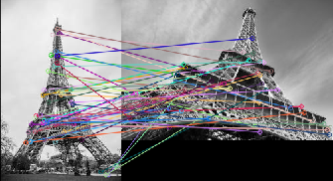
2) Extraction des features
Exemple d’utilisation SIFT
Nombre de features clés (montre): 2092

Slide 19
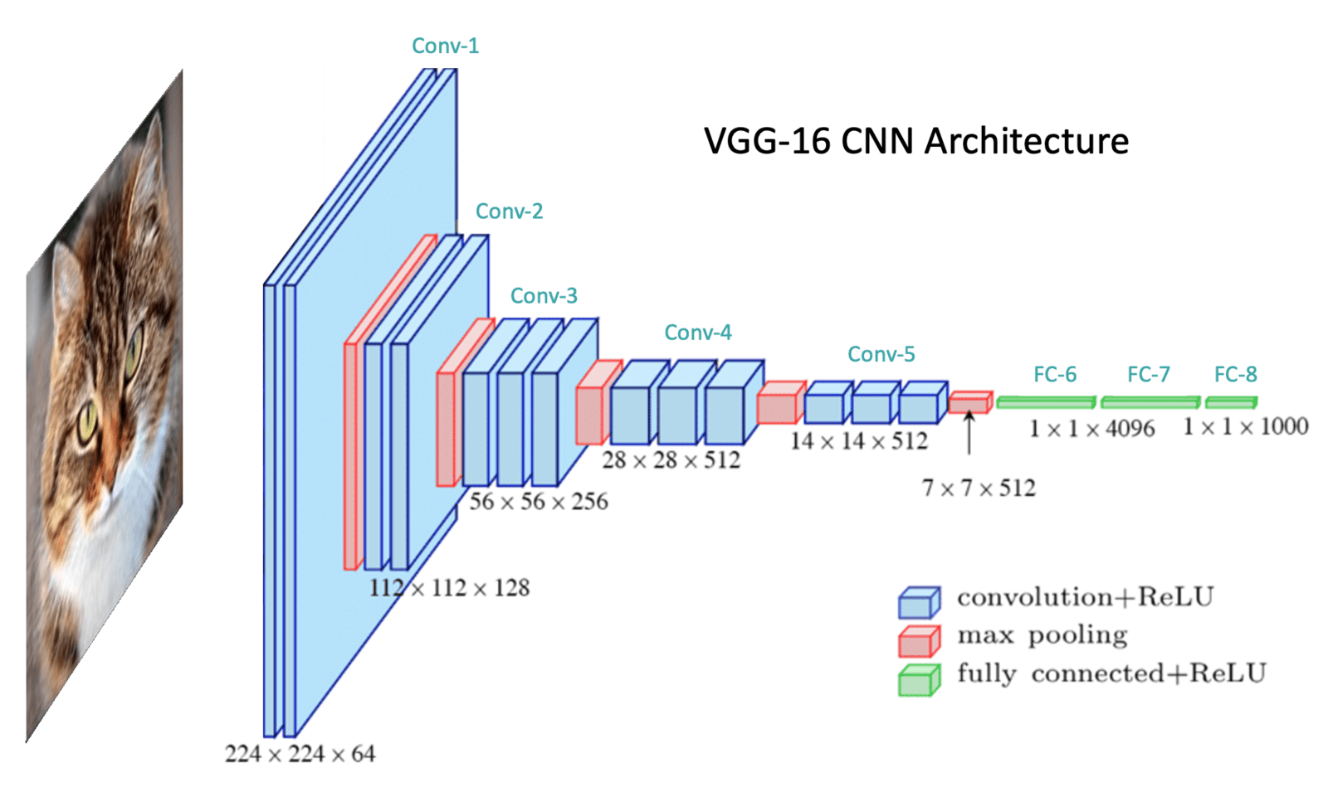
2) Extraction des features
Architecture CNN (Convolutional Neural Network)
Couche convolution:
Détecte les patterns d’une image
Couche pooling:
Réduit la taille de l’image
(améliore le temps de calcul + évite le surapprentissage)
Couche ReLU:
Rend l’architecture non linéaire
Couche fully connected:
Combine tout les patterns appris pour effectuer la classification finale

Slide 20
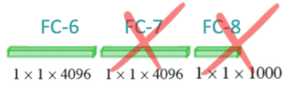
2) Extraction des features
VGG16 et Transfert learning
VGG16: Visual Geometry Group (16 = Nombre de couches)
Entraîné sur 1.2 million d’images (ImageNet)
Possède 1000 catégories pour la classification
Transfert learning: On supprime les 2 dernières couches afin de récupérer les 4096 features

Slide 21
3) Étude de faisabilité
Protocole création espace 2D
t-SNE (t-Stochastic Neighbor Embedding)
Résume nos centaines de features en un espace en 2D
Perplexity: Balance entre structure locale et globale
Learning Rate: Taux d’apprentissage
Metric: Mesure de distance utilisée
Init: Choix de l’initialisation des points (random ou PCA)
Index de Davies-Bouldin [0, +∞[ et la Silhouette [-1, 1]
Métriques pour évaluer la qualité des clusters
k-means
Va créer des clusters théoriques
ARI (Adjusted Rand Index) [-1, 1]
Comparaison clusters « naturels » et clusters k-means

Slide 22
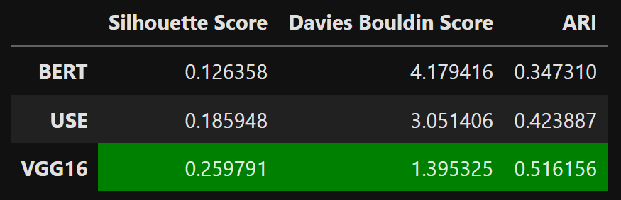
3) Étude de faisabilité
Features à privilégier
VGG16 possède les meilleurs scores:
Les features images sont à privilégier

Slide 23
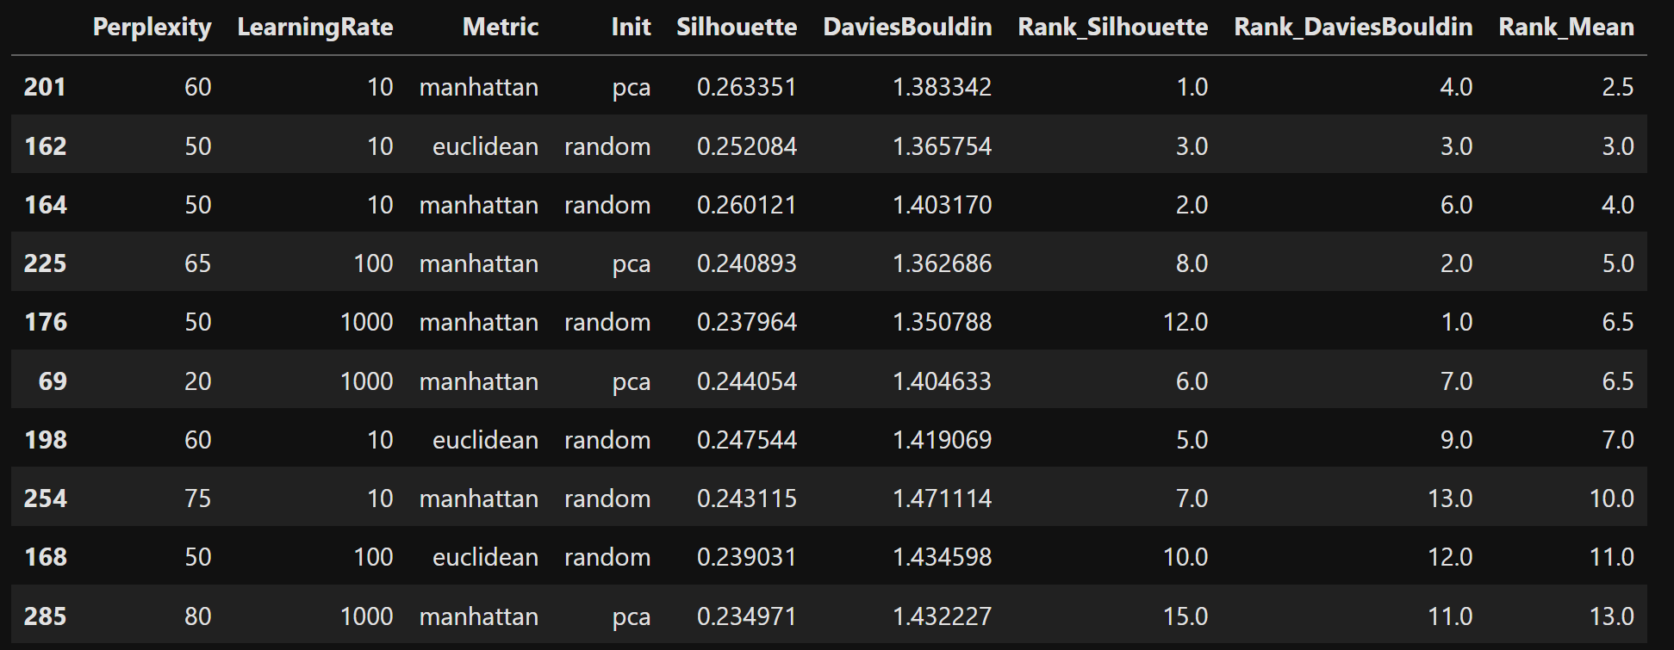
3) Étude de faisabilité
Hyperparamètres du t-SNE pour les features VGG16
Silhouette = 0,26 / Davies-Bouldin = 1,38

Slide 24
3) Étude de faisabilité
Conclusion sur la faisabilité
La comparaison visuelle ainsi que son ARI (0,52) suggèrent fortement qu’une classification supervisée est possible

Slide 25
4) Classification supervisée
Protocole
Train (70%): Permet d'entraîner le modèle
Validation (15%): Calibre les valeurs des hypermaramètres
Test (15%): Vérifie que le modèle est robuste avec de nouvelles données
Stratifiés: Aucune fuite d’information entre les jeux de données
3 modèles testés:
Perceptron multicouche entièrement connecté
Modèle simple CNN
VGG16 + Transfer learning
loss='categorical_crossentropy’: Utile pour la classification multiclasse
optimizer='rmsprop’: Intéressant pour les réseaux de neurones profonds
Early stopping = 'val_loss’: Évite le surapprentissage
Hyperparamètre: Nombre d’epochs

Slide 26
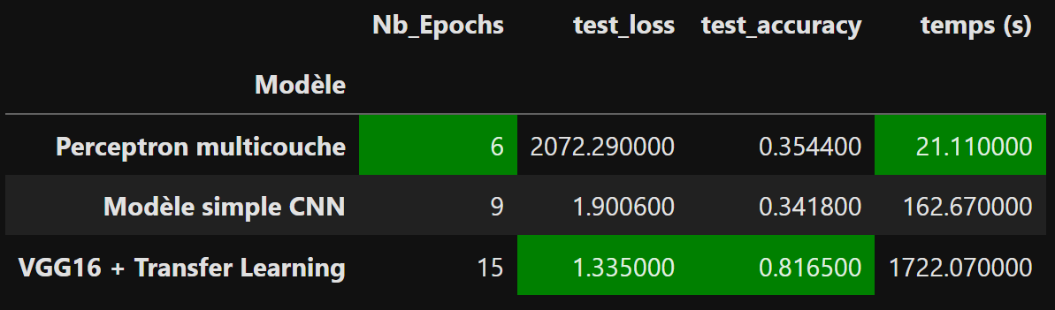
4) Classification supervisée
Comparaison des résultats
Sans trop de surprises, le modèle préentraîné VGG16 est largement meilleur que des modèles créés à la main

Slide 27
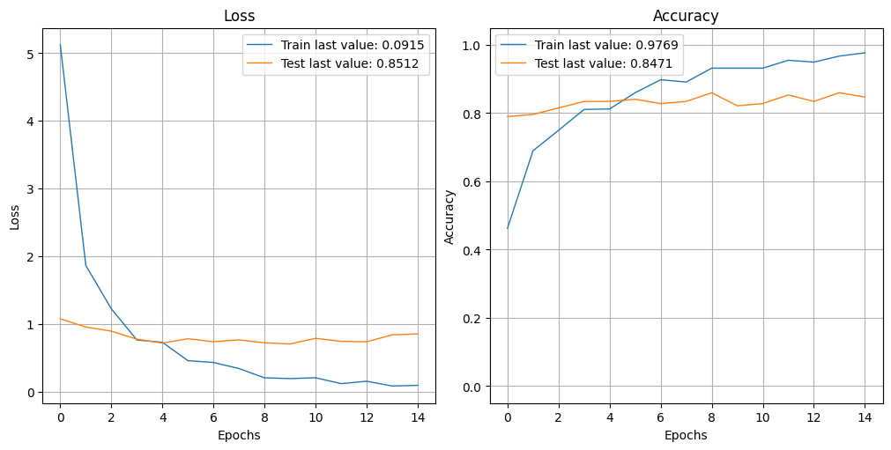
4) Classification supervisée
Surapprentissage
VGG16 possède d’excellents scores sur les données d’entraînement mais ne parvient pas à réitérer ces résultats sur les données de validation

Slide 28
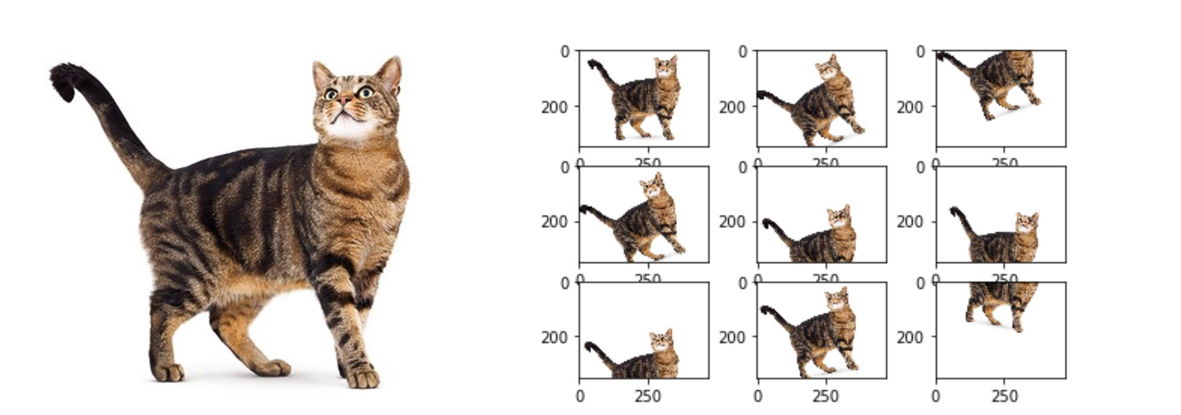
5) Data Augmentation
Définition
Data Augmentation: Modification des images d’entraînement afin d’éviter le surapprentissage
Flip horizontal + Rotation (36°max) + Zoom (10% max)

Slide 29
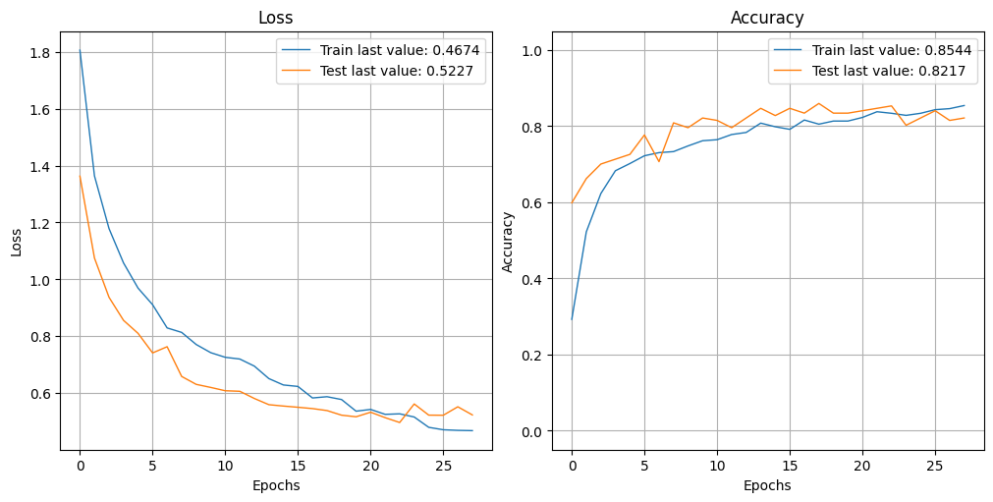
5) Data Augmentation
Bonne généralisation
VGG16 possède désormais des scores similaires entre le train et la validation

Slide 30
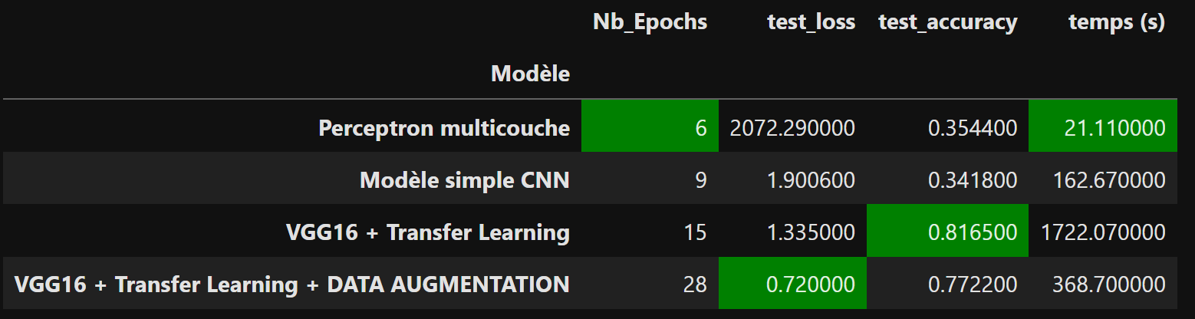
5) Data Augmentation
Comparaison finale
Valeur de la fonction de perte réduite de près de moitié
Le modèle est donc devenu plus confiant dans ses prédictions
La légère diminution de l’exactitude (accuracy) est acceptable car elle a conduit à un modèle qui généralisera mieux les données non vues
Le temps d’entraînement avec augmentation a drastiquement diminué (convergence plus rapide)

Slide 31
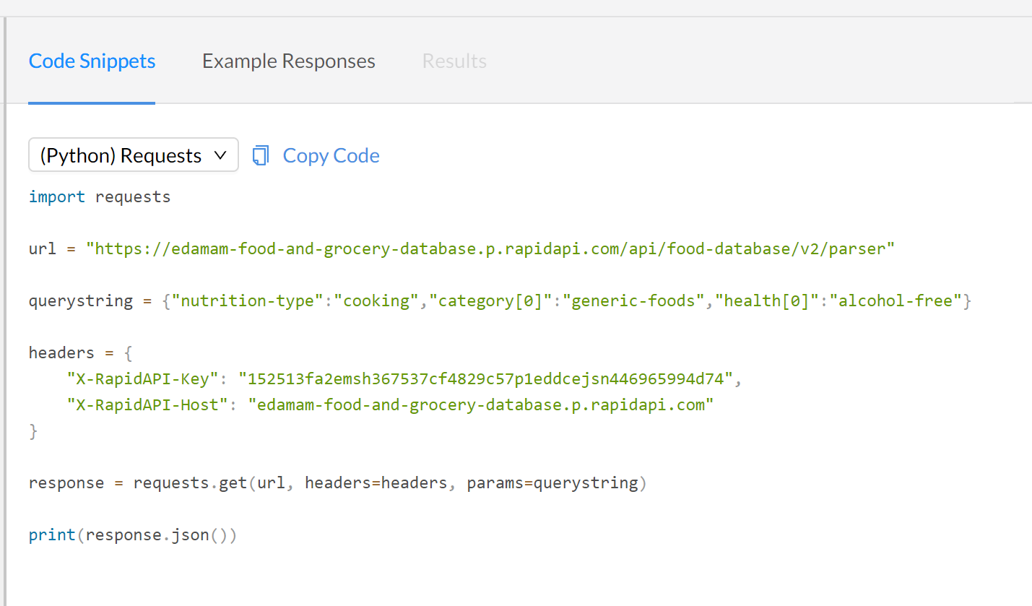
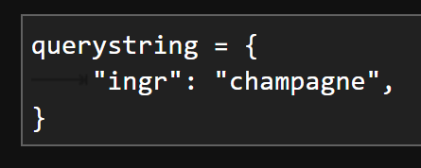
6) Collecte de données via API
Protocole
API : https://rapidapi.com/edamam/api/edamam-food-and-grocery-database
Code: Snippet python fourni par cet API
Clé: Fourni par l’API après avoir effectué une inscription (gratuit)
Collecte des produits: À base de champagne
Label des produits: foodId, label, category, foodContentsLabel, image

Slide 32
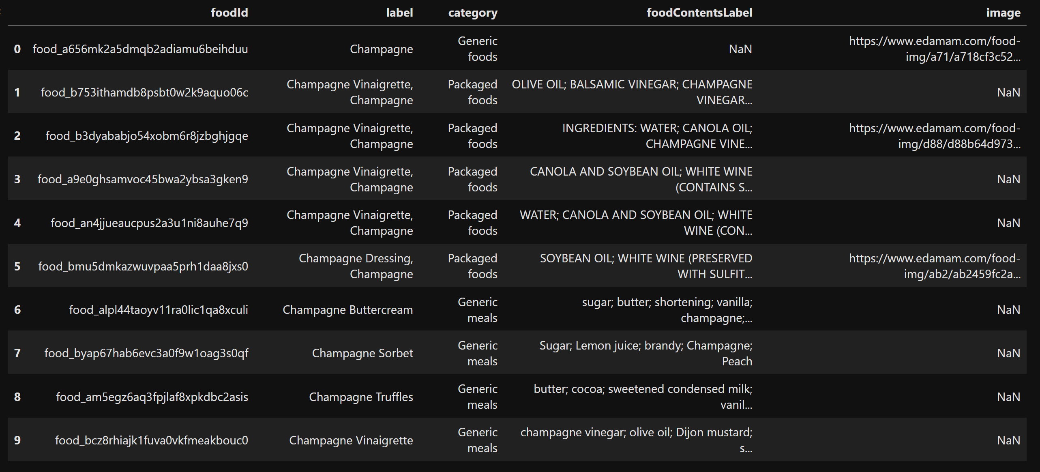
6) Collecte de données via API
Extraction des 10 premiers produits dans un fichier csv

Slide 33
6) Collecte de données via API
Respect des normes RGPD (Règlement Général sur la Protection des Données)
Licéité, loyauté et transparence: Le droit de récupérer ces données a été accordé par l'API, et la transparence de celles-ci fut établie quant à son utilisation (lors de l’inscription).
Limitation des finalités: Ce projet se concentre sur la collecte de données de certains aliments (champagne) et non toutes
Minimisation des données: Respectée car filtrage des données pour ne récupérer que les champs nécessaires (foodId, label, category, foodContentsLabel, image)
Exactitude: Étant donné que les données ont été récupérées directement depuis l'API, on peut supposer qu'elles sont exactes
Limitation de la conservation: Ces données ne seront conservées que pour la durée du projet.

Slide 34
MERCI POUR VOTRE ATTENTION

